Slide 1

Disciplina
Modelagem de Domínio e
Conceitos de Orientação a Objetos
PROF. FERNANDO TAMBERLINI ALVES

Slide 2
Revisão
Engenharia de Software: processos, métodos e ferramentas de apoio que nos auxiliam no desenvolvimento de software;
Arquitetura de Software: características de como o software será desenvolvido;
Processo de Desenvolvimento: etapas específicas a serem percorridas durante o desenvolvimento de um software (Cascata e Ágil);
Engenharia de Requisitos: é o processo de entender o que o sistema deve fazer (requisitos funcionais) e como ele deve se comportar (requisitos não funcionais).
Modelagem: é a representação graficamente a estrutura, o comportamento e os requisitos do sistema antes de sua construção.

Slide 3
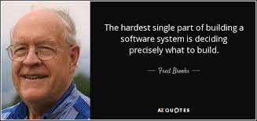
Engenharia de Requisitos
“A parte mais difícil da construção de um software é definir precisamente
o que deve ser construído.”
Fred Brooks

Slide 4
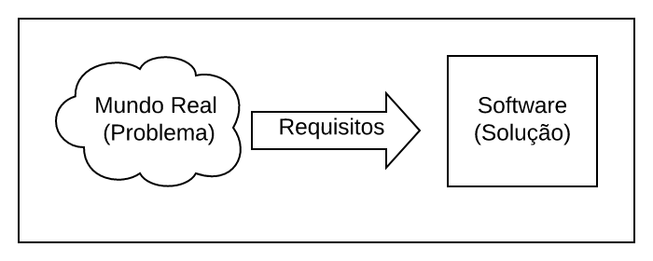
Engenharia de Requisitos

Slide 5
Engenharia de Requisitos
Engenharia de Requisitos é uma das etapas mais importantes do processo de desenvolvimento de software. Ela tem como objetivo identificar, documentar, validar e gerenciar as necessidades e expectativas dos stakeholders (usuários, clientes, desenvolvedores, etc.) em relação ao sistema que será desenvolvido.
Principais Atividades da Engenharia de Requisitos:
  Elicitação de requisitos
  Análise de requisitos
  Especificação de requisitos
  Validação de requisitos
  Gerenciamento de Requisitos

Slide 6
Engenharia de Requisitos
Elicitação de Requisitos
É o processo de descobrir os requisitos através de entrevistas, questionários, observações, workshops, brainstorming, etc. Envolve entender o problema e as necessidades do cliente.
Análise de Requisitos
Os requisitos coletados são analisados para garantir que sejam completos, consistentes, claros e viáveis. Muitas vezes, surgem conflitos entre requisitos que precisam ser resolvidos.
Especificação de Requisitos
É a documentação formal dos requisitos. Pode ser feita em linguagem natural, modelos UML, diagramas, ou linguagens formais. O resultado mais comum é o Documento de Requisitos de Software (DRS ou SRS).
Validação de Requisitos
Garante que os requisitos realmente representam o que o cliente deseja. Técnicas comuns incluem revisões, prototipação, simulações e testes.
Gerenciamento de Requisitos
Consiste em acompanhar as mudanças nos requisitos durante o ciclo de vida do software, controlando versões, rastreabilidade e impacto das alterações.

Slide 7
Tipo de Requisitos
Requisitos Funcionais:
  Descrevem o que o sistema deve fazer (ex: "o sistema deve permitir login com senha").
Requisitos Não Funcionais:
  Descrevem restrições ou qualidades do sistema (ex: desempenho, segurança, usabilidade)
Requisitos de Domínio:
  Regras específicas da área de negócio (ex: "a taxa de juros deve ser recalculada conforme o CDI").
Requisito inverso:
  É um tipo de requisito que descreve explicitamente o que o sistema não deve fazer.

Slide 8
Tipo de Requisitos
Requisito de Usuário (User Requirement)
São descrições em linguagem natural (geralmente sem termos técnicos) sobre o que os usuários esperam do sistema. Focam no que o sistema deve fazer do ponto de vista do usuário ou quais objetivos ele precisa alcançar.
Formato:
Texto descritivo, histórias de usuário (user stories), casos de uso.
Exemplo:
“O usuário deve ser capaz de recuperar sua senha caso a esqueça.”
Características:
Compreensível para o cliente e stakeholders não técnicos. Evita detalhes sobre implementação. Ajuda a alinhar expectativas..

Slide 9
Tipo de Requisitos
Requisito de Sistema (System Requirement)
Descreve como o sistema deve se comportar ou ser implementado para atender aos requisitos de usuário. São mais detalhados e técnicos.
Formato:
Pode ser apresentado como especificações técnicas, diagramas UML, tabelas, requisitos funcionais e não funcionais.
Exemplo:
“O sistema deve enviar um e-mail de redefinição de senha com um token válido por 24 horas após o usuário solicitar a recuperação de senha.”
Características:
Direcionado à equipe técnica (desenvolvedores, arquitetos, testers). Pode incluir restrições de hardware, software, performance, segurança.

Slide 10
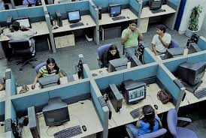


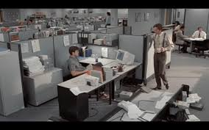
Elicitação dos Requisitos
Antes...
Analistas
Programadores

Slide 11

Elicitação dos Requisitos
Hoje...
Product
Owner (PO)
Devs

Slide 12
Levantamento de Requisitos
Histórias de Usuário (User Stories)
Pequenas descrições das funcionalidades sob a perspectiva do usuário, focando no "quem", "o quê" e "por quê".
Formato Clássico:
Pequenas descrições das funcionalidades sob a perspectiva do usuário, focando no "quem", "o quê" e "por quê".
Exemplo:
  Como [tipo de usuário]
  Quero [ação ou funcionalidade]
  Para que [benefício ou motivo].
Características:
Linguagem simples, sem muitos detalhes técnicos. Usadas em metodologias ágeis (Scrum, Kanban).

Slide 13
Levantamento de Requisitos
Casos de Uso (Use Cases)
Descrevem os passos e interações entre o usuário (ator) e o sistema para alcançar um objetivo específico.
Formato
Nome do caso de uso; Atores envolvidos. Fluxo principal (cenário de sucesso) e Fluxos alternativos ou de exceção
Formato
  Slide seguinte
Características:
Mais detalhados que user stories. Muito usados em processos tradicionais (cascata) ou híbridos. Podem ser representados graficamente com diagramas UML.

Slide 14
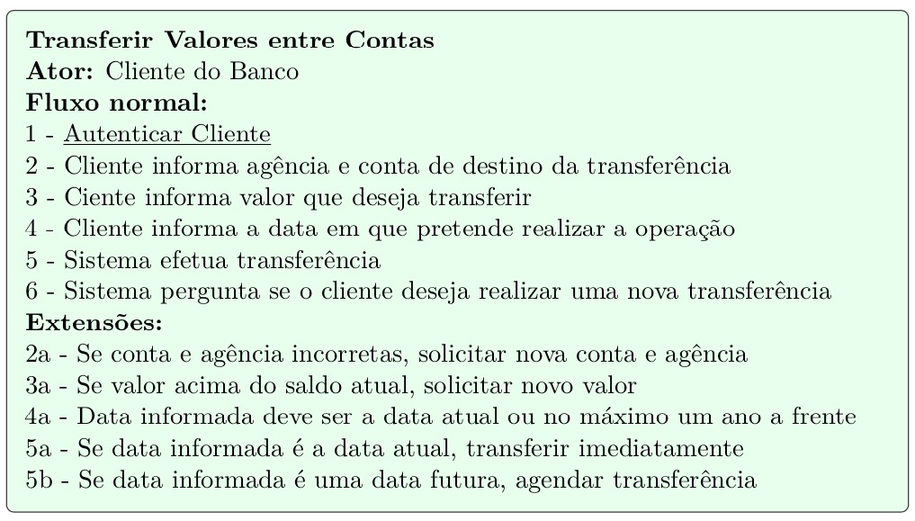
Levantamento de Requisitos
Casos de Uso (Use Cases) - Exemplo

Slide 15
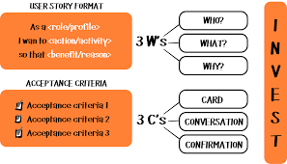
História de Usuários
3W’s, 3C’s e INVEST

Slide 16
História de Usuários – 3W’s
Formato Padrão – 3W’s
  WHO - Como [tipo de usuário]
  WHAT - Quero [o que deseja fazer]
  WHY - Para que [benefício ou razão]
Exemplo
  Como cliente de uma loja virtual
  Quero poder adicionar produtos a minha lista de favoritos
  Para que eu consiga encontrá-los facilmente depois para compra-los.

Slide 17
História de Usuários – 3C’s
Partes da História do Usuário – 3C’s
  Card - Cartão
  Conversation - Conversa
  Confirmation - Confirmação
C | O que é | Função
CARD | O texto da User Story | Apresenta o que será feito
CONVERSTION | Conversa entre o time e o cliente | Detalha, negocia e esclarece a história
CONFIRMATION | Critérios de Aceitação | Define o que significa como “pronto”

Slide 18
História de Usuários – Invest
Letra | Significado | Descrição
I | Independent | Deve ser independente de outras histórias.
N | Negotiable | Deve ser aberta para discussão, não um contrato fechado.
V | Valuable | Deve gerar valor para o usuário ou cliente.
E | Estimable | Deve ser possível estimar o esforço para implementá-la.
S | Small | Deve ser pequena o suficiente para ser implementada em um sprint.
T | Testable | Deve ser possível validar se foi feita corretamente (testável).

Slide 19
História de Usuários – Ex.
  Cartão: "Fechar uma compra“
  Conversas: PO explica os meios de pagamento; as formas de entrega, formas de parcelamento, etc
  Confirmação:
    Testar compra à vista e compra parcelado
    Testar com cartões de crédito A, B e C
    Testar com modos de entrega X e Y

Slide 20
Sistema Biblioteca
  3 Tipos de Usuário:
    Aluno
    Professor
    Bibliotecário

Slide 21
Sistema Biblioteca
Histórias de Alunos:
    Como aluno, eu gostaria de realizar empréstimos de livros
    Como aluno, eu gostaria de devolver um livro que tomei emprestado
    Como aluno, eu gostaria de renovar empréstimos de livros
    Como aluno, eu gostaria de pesquisar por livros
    Como aluno, eu gostaria de reservar livros que estão emprestados
    Como aluno, eu gostaria de receber e-mails com novas aquisições

Slide 22
Sistema Biblioteca
Histórias de Professores:
    Como professor, eu gostaria de realizar empréstimos de maior duração
    Como professor, eu gostaria de sugerir a compra de livros
    Como professor, eu gostaria de doar livros para a biblioteca
    Como professor, eu gostaria de devolver livros em outras bibliotecas

Slide 23
Sistema Biblioteca
Histórias de Bibliotecário
    Como bibliotecário, eu gostaria de cadastrar novos usuários
    Como bibliotecário, eu gostaria de cadastrar novos livros
    Como bibliotecário, eu gostaria de dar baixa em livros estragados
    Como bibliotecário, eu gostaria de obter estatísticas sobre o acervo
    Como bibliotecário, eu gostaria que o sistema envie e-mails de cobrança para alunos com empréstimos atrasados
    Como bibliotecário eu gostaria que o sistema aplicasse multas quando da devolução de empréstimos atrasados

Slide 24

Atividade Prática
Escreva três histórias de usuário para o serviço de PIX de um banco
Suponha que você trabalha em sistema de ensino a distância
  Proponha uma história épica para esse sistema
  Quebre essa história em histórias menores.
Seja um sistema de comércio eletrônico.
Seja a seguinte história de usuário desse sistema:
“Como cliente, eu gostaria de listar todas as minhas compras passadas”
Escreva os testes ou critérios de aceitação para essa história.

Slide 25

Dúvidas?
Dúvidas?
c
fernando.alves@ifrj.edu.br
ftamberlini.dev.br
Referências:VALENTE, M. T (2020). Engenharia de Software Moderna: Princípios e Práticas para Desenvolvimento de Software com Produtividade, Editora: Independente.

